Slide 1
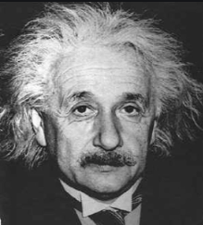

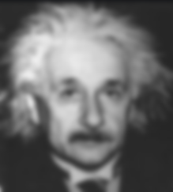

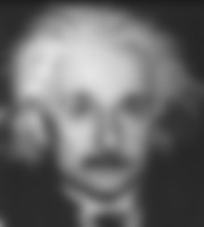
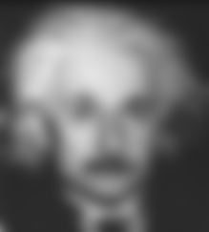

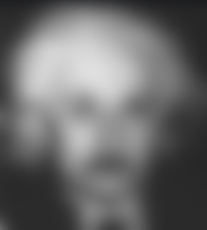
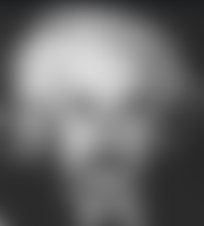
“Privatizing” Image Datasets
Project presentation for course:
Foundation of Data Privacy, 67508 HUJI
Roei Yehuda
Roy Friedman
Hadar Mulian
Notes:
אז בגדול הפרויקט שלנו מתעסק בוויז'ן – בהפרטה (?) של תמונות וננסה בחצי שעה הקרובה קצת ללמד אתכם מה זה אומר, איך אפשר לעשות את זה ומה היינו רוצים לקבל כדי להגיד שהצלחנו במשימה
Roei

Slide 2
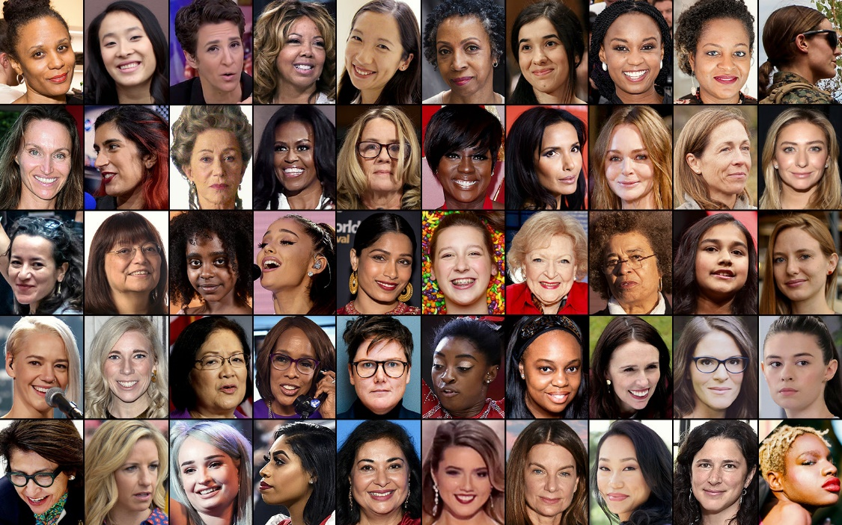
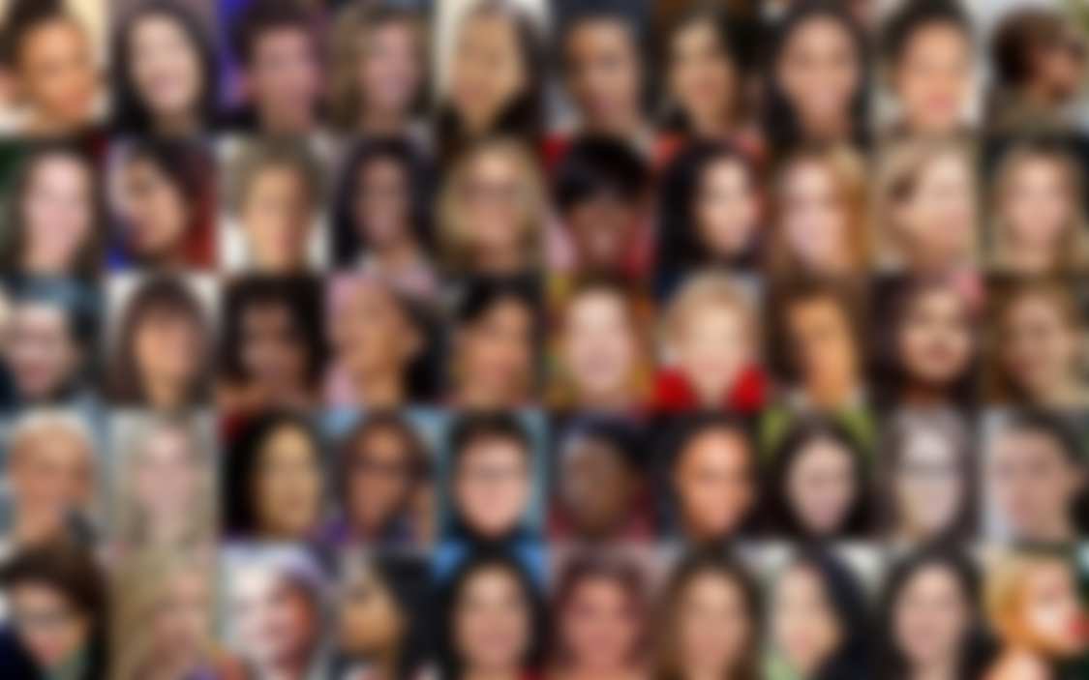
Motivation and Goals
What does “privatizing” an image dataset mean?
How should we apply noise to the images?
Notes:
אז קודם כל מה זה אומר להפוך תמונה לפרטית? נרצה להרעיש בדרך כלשהי את התמונה על מנת שלא יוכלו לזהות את הזהות של האדם שנמצא שם אבל כן נצליח לשמר את המאפיינים הכללים ואת רוב התווים של אותו אדם. כך, בהנתן סט של תמונות כאלו, נוכל להפוך כל אחת מהן לפרטית ולפרסם אותה מבלי לאבד את הפרטיות של אותו אדם שנמצא שם. אז איך אפשר לעשות את זה? אם נניח נוסיף רעש קבוע או הסתברותי לכל הפיקסלים ....
Roei
First off, what does privatizing images mean? Well, this is context-dependent.
In our frame, we have an image dataset of some type, say for instance a portraits dataset. Then, privatizing the images means publishing a new dataset with similar properties but where the people identities can no longer be recognized by an adversary.
The basic naïve approach is adding noise in the pixel space.

Slide 3
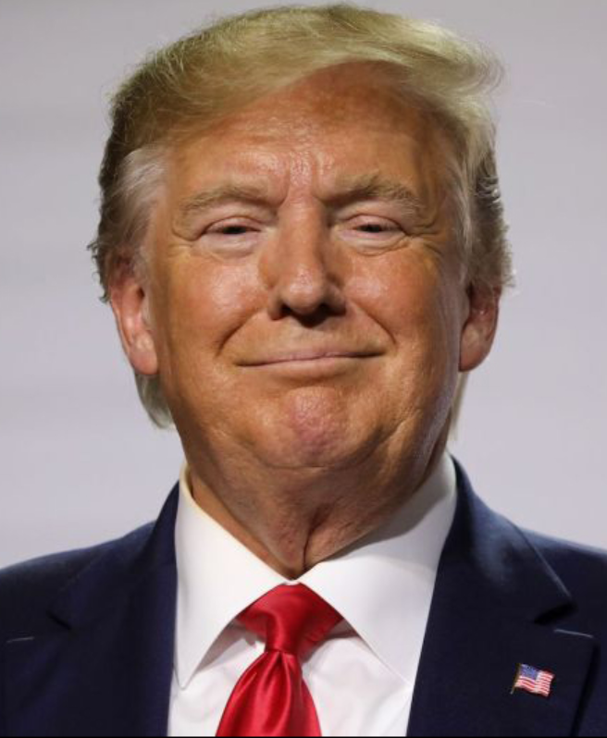

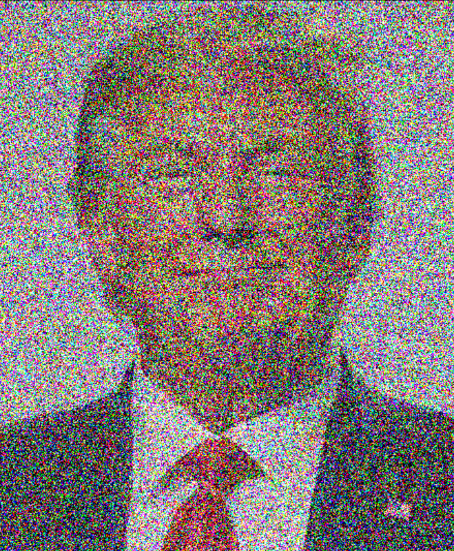
Noising Pixels
Notes:
המחשה ל"למה הרעשה במימד הפיקסלים" לא טובה
Roei

Slide 4
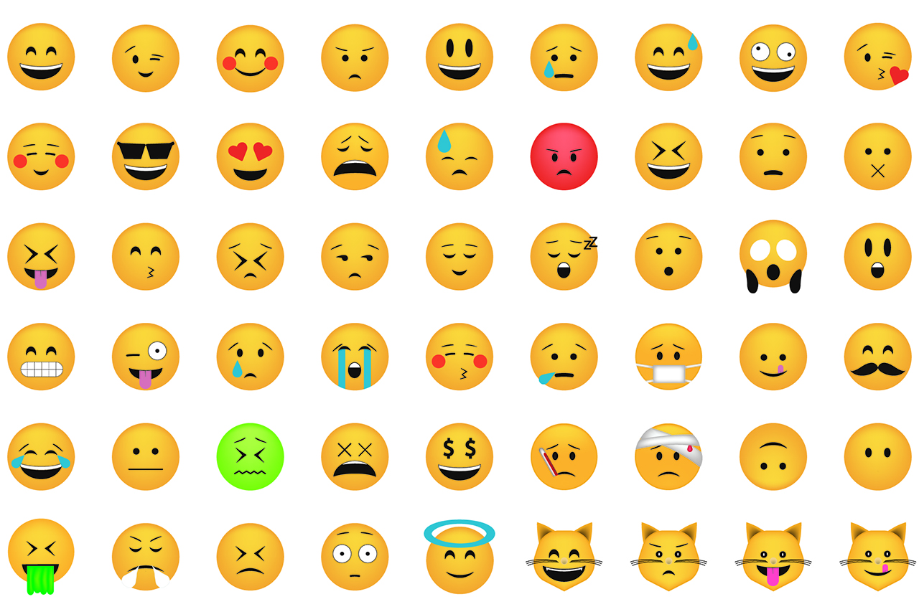
Noising Features, Not Pixels
Notes:
שקף הקדמה ומוטיבציה, תמונות כלליות על אוטואנקודרים
אז המוטיבציה היא למצוא רפרזנטציה טובה יותר לתמונות ממימד נמוך יותר שאותו נרעיש. גם מבחינה הגיונית יותר נוח לחשוב על זה שמה שאנחנו רוצים להרעיש זה את המאפיינים של אותו אדם ולא את כל התמונה, אז ייצוג נמוך יותר מרכז את המידע על התמונה בצורה טובה ויהיה נכון יותר להוסיף למימד הזה את הרעש.
Roei
Smiley intuitive example
We need a smaller, more compact and concise representation of images.

Slide 5
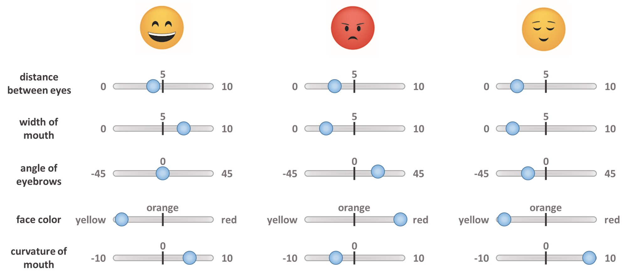
Noising Features, Not Pixels

Slide 6
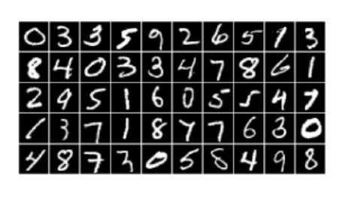
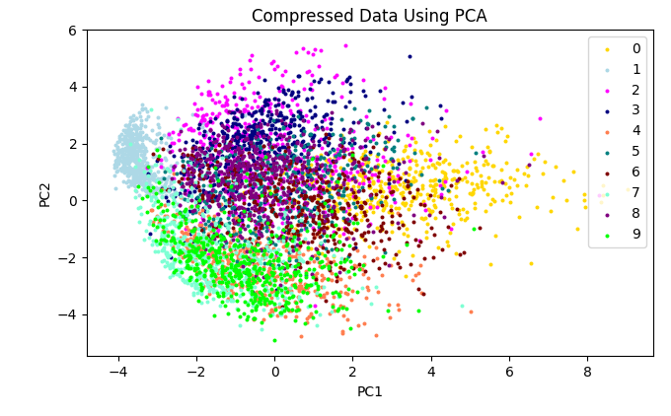
intro2PCA
Notes:
על מנת להבין אוטואנקודרים נתחיל בדוגמא פשוטה יותר כדי להמחיש את העניין – PCA.
תמונה 1 כאן
Roy

Slide 7
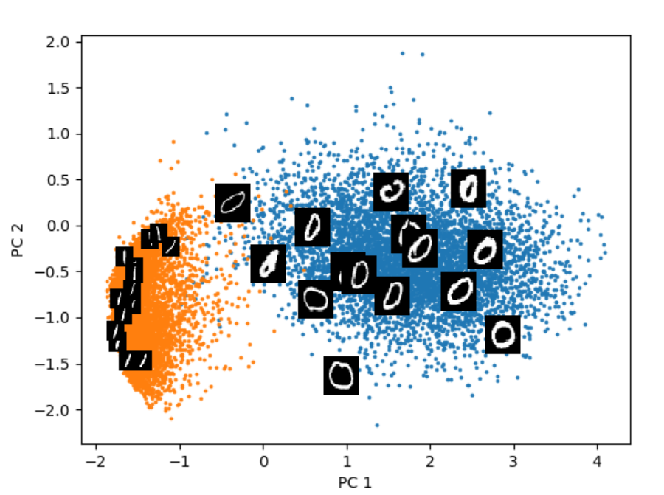
intro2PCA
Notes:
על מנת להבין אוטואנקודרים נתחיל בדוגמא פשוטה יותר כדי להמחיש את העניין – PCA.
תמונה 1 כאן
Roy

Slide 8
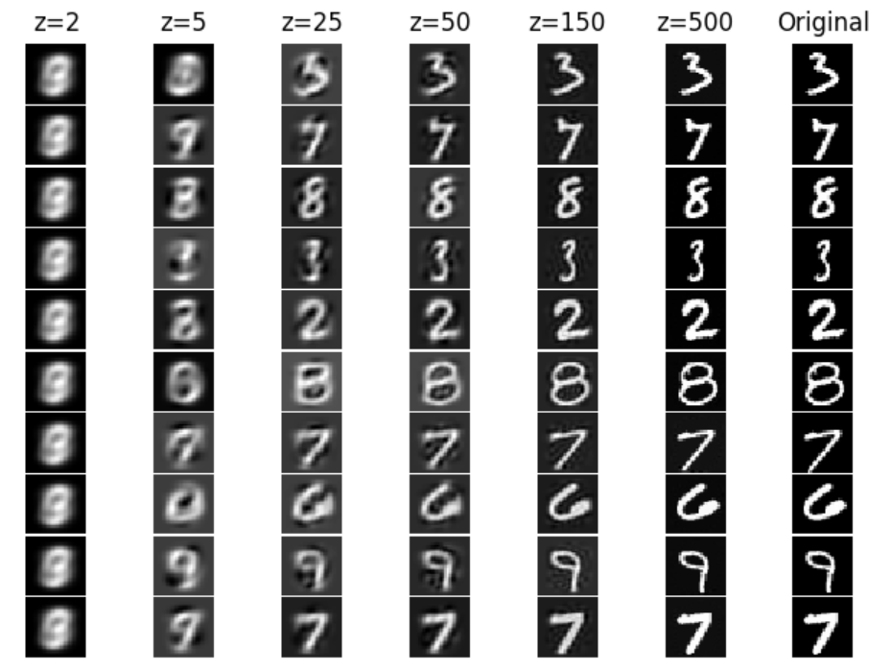
intro2PCA
Notes:
Roy

Slide 9
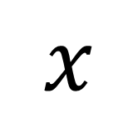
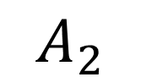
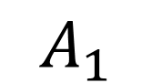
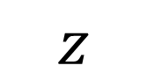
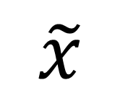
From PCA to a Neural Network
$$A_{1}$$
$$A_{2}$$
$$z$$
$$x$$
$$\tilde{x}$$
Notes:
Hadar

Slide 10
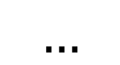
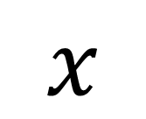
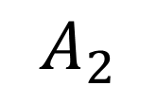
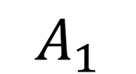
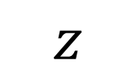
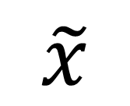
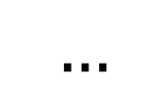
“Non-linear expanded PCA”
$$A_{1}$$
$$A_{2}$$
$$z$$
$$x$$
$$…$$
$$…$$
$$\tilde{x}$$
Notes:
Hadar
In order to improve expressivity, we can add layers and allow them to be non-linear.
This architecture is called –

Slide 11
“Non-linear expanded PCA” $≈$AutoEncoder
$$z$$
E
D
$$x$$
$$…$$
$$…$$
$$\tilde{x}$$
Notes:
Hadar

Slide 12
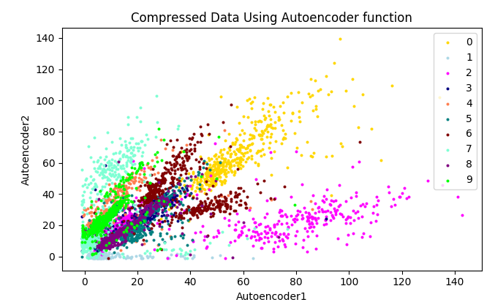
“Non-linear expanded PCA”
Notes:
Hadar

Slide 13
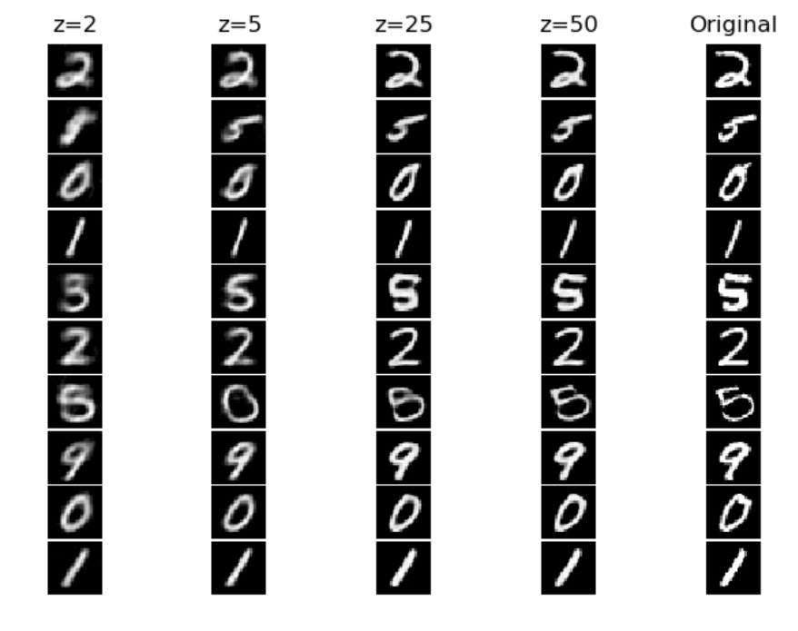
Reconstruction with AutoEncoder
PCA
AE
Notes:
Hadar

Slide 14
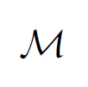
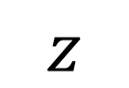
“DP” AutoEncoder
$$z$$
E
D
$$x$$
$$…$$
$$…$$
$$\tilde{x}$$
Notes:
Hadar

Slide 15
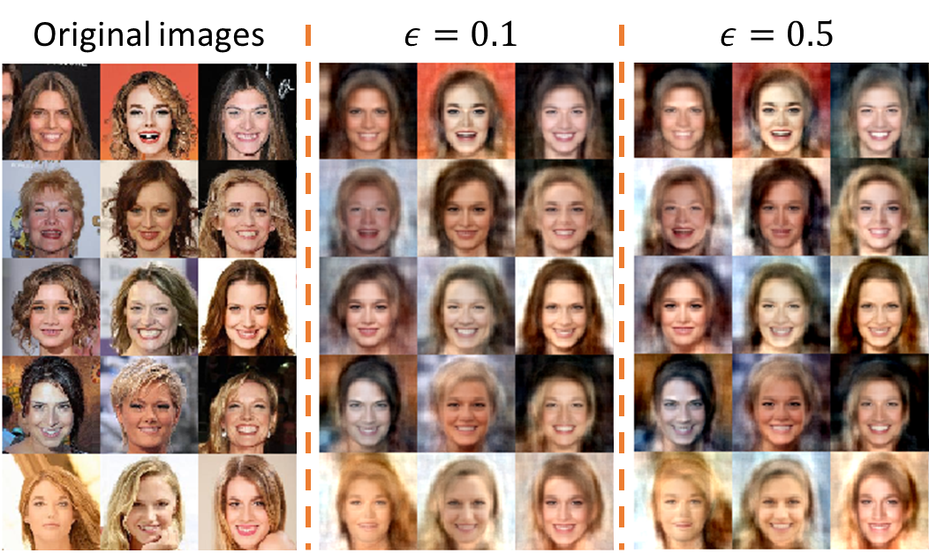
Noising Features – PCA example
Notes:
Roy

Slide 16
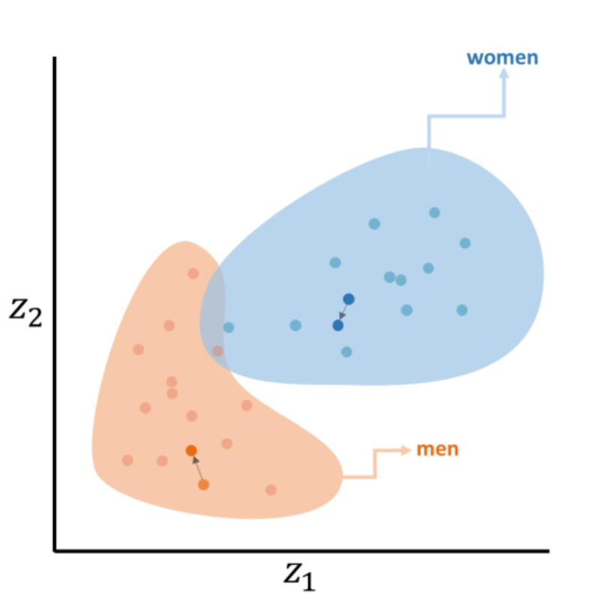
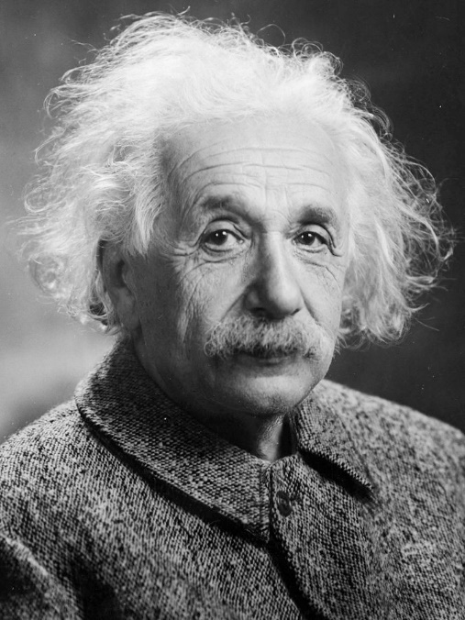
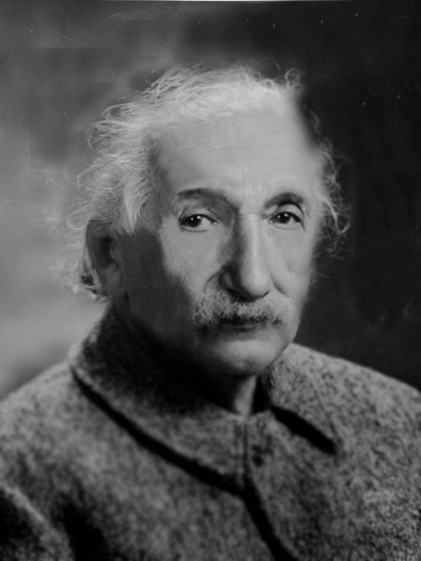
Performance Evaluation in our Project
As usual, two metrics of interest:
Privacy – represented by loss of identity
Accuracy – most statistics remain the same
Hard (but may be possible) to prove theoretically
Manageable to test empirically
Is_Einstein_conf = 0.97
Is_Einstein_conf = 0.24
Notes:
Roei
In the remaining time, we’ll go over future steps in our project, specifically focusing on performance evaluation. As always, we would like to quantify the loss of privacy and the loss of accuracy. In the examples we have shown, privacy comes from the loss of the identity of the person in the picture, while accuracy is a measure of how similar the statistics remain before and after applying our mechanism. Showing this theoretically will be very difficult but we came up with a number of empirical tests that are straightforward and which we think are convincing and interesting
For privacy: probability that face recognition models fail
Accuracy:
- encodings statistics remain the same
- queries

